Slide 1
Llamados a vivir como hijos de Dios
Tema 30

Slide 2
En este tema vamos a aprender
Los Mandamientos son el camino para ser libres y felices
Seguir a Jesús es amar al prójimo como ël nos ha enseñado

Slide 3
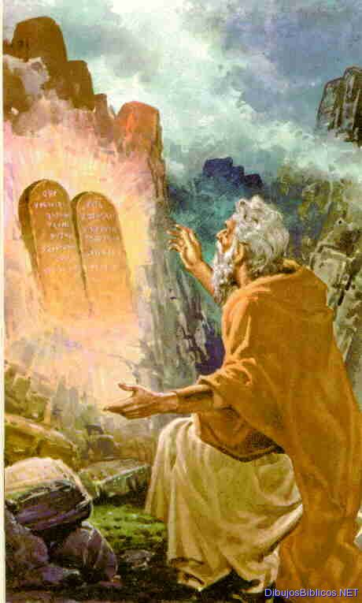
Los 10 Mandamientos de la Ley de Dios
Todos queremos ser felices, querer y que nos quieran, tener amigos …
Dios Padre, por medio de Moisés, nos dio los Diez Mandamientos, que son el camino que tenemos que seguir para amarlo, ser felices y hacer felices a los demás.
Esta foto de Autor desconocido está bajo licencia CC BY-NC-ND

Slide 4
Jesús nos enseñó a vivir los Mandamientos y los resumió así:
“Os doy un Mandamiento nuevo: que os améis unos a otros como yo os he amado. En esto conocerán que sois discípulos míos; si os amáis unos a otros”
Utilizó la parábola del Buen Samaritano para enseñarnos que toda persona, sea extranjera o sea enemiga, es nuestro prójimo y hay que amarla.
Las parábolas son relatos cortos, claros, sencillos, cuya finalidad es transmitir una enseñanza de un modo más comprensible y fácil de recordar.

Slide 5
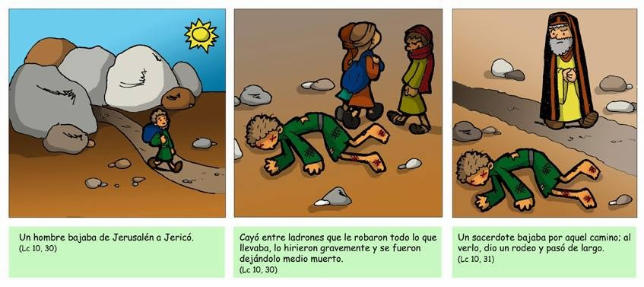
PARÁBOLA DEL BUEN SAMARITANO

Slide 6
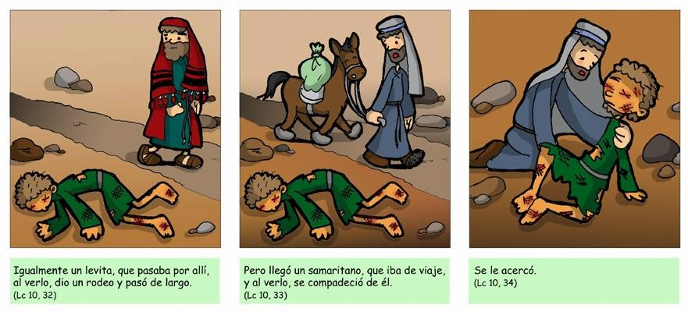

Slide 7
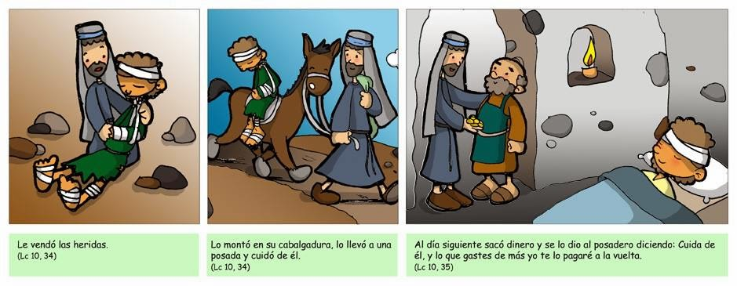

Slide 8
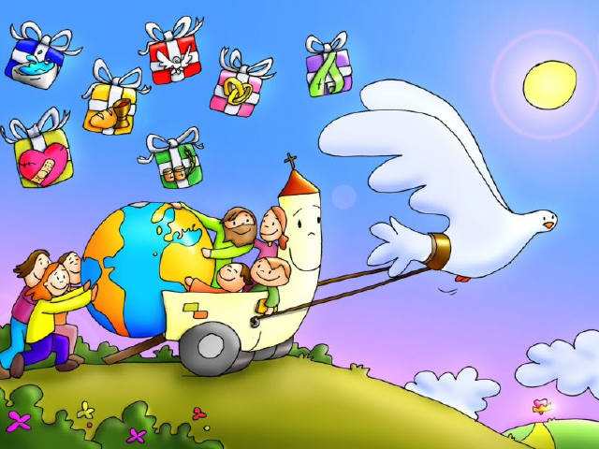
Jesús nos da el Espíritu Santo
Jesús, al dar la vida por nosotros, nos enseñó cuánto nos ama y cómo quiere Dios que los cristianos amemos al prójimo.
Para que podamos amar cómo Él nos amó y seguir sus enseñanzas, Jesús nos dejó el Espíritu Santo, que actúa en nuestro interior ayudándonos a hacer el bien.

